Slide 1
Facebook Framework
Facebook
Framework
ovvero
programmiamoci faccialibro con “un po'” di linguaggi

Slide 2


Facebook Framework
Relatore: Matteo Baccan matteo@baccan.it
Data: Cagliari 11/06/2010
Area: Open/Closed Source
Target: Facebook Nerd
Difficoltà: Media-Bassa
Facebook è il maggior social network mondiale
Vedremo come è possibile creare delle applicazioni per Facebook
Vedremo cosa significa FBML, FQL, REST Server, Social Plugin, Graph API e FBJS
Vedremo come usare Javascript, PHP e Java per programmare Facebook
Da 0 a 100 in 60 minuti, allacciate le cinture ;)

Slide 3
Facebook Framework
Cos'è Facebook?
È un social network che ti permette di condividere informazioni
Permette di cercare facilmente amici e colleghi di lavoro
È facile da usare
Sposa le filosofie Web 2.0
Permette a chiunque di creare programmi, in grado di accedere al suo database di informazioni
Permette una distribuzione di massa delle proprie applicazioni

Slide 4
Facebook Framework
Storia
Facebook è stato fondato il 4 febbraio 2004 da Mark Zuckerberg
Il dominio attuale, facebook.com, fu registrato soltanto in seguito, tra l'aprile e l'agosto 2005
Dall'11 settembre 2006, chiunque abbia più di 12 anni può parteciparvi
Dal settembre 2006 al settembre 2007 la posizione nella graduatoria del traffico dei siti è passata, secondo Alexa, dalla sessantesima alla settima posizione.
In Italia c'è stato un boom nel 2008: nel mese di agosto si sono registrate oltre un milione e trecentomila visite, con un incremento annuo del 961%
Gli utenti italiani nel mese di marzo 2010 sono circa 15.5 milioni.
Nel 2010 ha superato, negli Stati Uniti e per una settimana, gli accessi di Google
Fonte: http://it.wikipedia.org/wiki/Facebook

Slide 5
Facebook Framework
È entrato nella comicità
La mia ragazza è cosi patita di Facebook,
che prima di fare l'amore con me
crea un evento.

Slide 6

Facebook Framework
Nei cartoni animati
http://www.southparkstudios.com/episodes/267112

Slide 7

Facebook Framework
Ma non è che tutto questo è pericoloso?
Nota: questa è la prima immagine della SERP “pericoloso”

Slide 8

Facebook Framework
Ho messo tutta la mia vita su Facebook.
Mi iscrivo a qualsiasi gruppo
MA E' SOLO PER RIDERE

Slide 9

Facebook Framework
E se dall'altra parte ci fosse un programmatore che col codice fa i salti mortali?
Ma serve fare un salto mortale?

Slide 10

Facebook Framework
Core API
Graph API
Social plugin
Advanced API
FQL (Facebook Query Language)
FBML/XFBML (estensioni ai tag X/HTML)
REST API (obsolete)
SDK
FBJS (Facebook JS API)
PHP API (FQL + rest API based) - Python SDK - iPhone SDK - Android SDK (unofficial)

Slide 11
Facebook Framework
Core API - Graph
  Sono le nuove API di Facebook, che provano a semplificare drasticamente il modo di leggere e scrivere dati su Facebook. Rappresentano un modo univoco per accedere ai dati della piattaforma, e alle loro connessioni.
  Chiamate HTTP REST → Risposte JSON
  https://graph.facebook.com/<ID>

Slide 12
Facebook Framework
https://graph.facebook.com/543107502
{
"id": "543107502",
"name": "Matteo Baccan",
"first_name": "Matteo",
"last_name": "Baccan",
"link": "http://www.facebook.com/matteo.baccan",
"location": {
"id": 110987652259139,
"name": "Novara, Italy"
}
}

Slide 13
Facebook Framework
Introspection
  Con l'introspection degli oggetti possiamo analizzare tutte le connessioni che il singolo oggetto ha, rispetto ad altri oggetti, senza conoscerne a priori il tipo.
  Per fare questo basta aggiungere il parametro
  ?metadata=1
  all'URL di chiamata
  https://graph.facebook.com/<ID>?metadata=1

Slide 14
Facebook Framework
https://graph.facebook.com/543107502?metadata=1
{
"id": "543107502",
"name": "Matteo Baccan",
"first_name": "Matteo",
"last_name": "Baccan",
"link": "http://www.facebook.com/matteo.baccan",
"location": {
"id": 110987652259139,
"name": "Novara, Italy"
},
"metadata": {
"connections": {
"home": "https://graph.facebook.com/543107502/home",
"feed": "https://graph.facebook.com/543107502/feed",
"friends": "https://graph.facebook.com/543107502/friends",
"activities": "https://graph.facebook.com/543107502/activities",
etc etc etc ..
}
},
"type": "user"
}

Slide 15



Facebook Framework
Altre feature - snippet
  Authorization – token autorizzativo
  https://graph.facebook.com/<ID>?access_token=...
  Publishing – pubblica dei dati
  curl -F 'access_token=...' -F 'message=Ciao Matteo' https://graph.facebook.com/matteo.baccan/feed
  Delete – rimuove delle informazioni
  https://graph.facebook.com/<COMMENT_ID>?method=delete
  Picture – prende l'immagine associata a un oggetto
  <img src="https://graph.facebook.com/matteo.baccan/picture"/>
  <img src="https://graph.facebook.com/massimiliano.dessi/picture"/>
<img src="https://graph.facebook.com/1522705037/picture"/>
  Search – cerca dei dati
  https://graph.facebook.com/search?q=programming&type=group
  Analytics – preleva le statistiche della vostra applicazione

Slide 16
Facebook Framework
Core API – social plugin
  I social plugin permettono di vedere cosa piace ai vostri amici, cosa commentano o condividono all'interno della rete.
  Tutti i social plugin sono estenzioni di Facebook, e sono pensati per non condividere dati con il sito che li visualizza.
Like Button
Activity Feed
Recommendations
Like Box
Login with Faces
Facepile
Comments
Live Stream

Slide 17
Facebook Framework
Like Button di JugSardegna.org
<iframe
src="http://www.facebook.com/plugins/like.php?href=http%253A%252F%252Fwww.jugsardegna.org&amp;layout=standard&amp;show_faces=true&amp;width=450&amp;action=like&amp;font&amp;colorscheme=light&amp;height=80"
scrolling="no"
frameborder="0"
style="border:none; overflow:hidden; width:450px; height:80px;"
allowTransparency="true">
</iframe>

Slide 18
Facebook Framework
Advanced API
  FQL - Facebook Query Language
  XFBLM/FBML - Facebook Markup Language
  REST API (obsolete)
SDK
  FBJS – Facebook Javascript Framework
  PHP API

Slide 19
Facebook Framework
FQL - Facebook Query Language
Permettono di effettuare delle query sulle tabelle facebook
La sintassi delle query FQL è simile a quella delle query SQL
XFBML/FBML - Facebook Markup Language
È simile alla sintassi HTML e permette una facile integrazione con la piattaforma facebook
REST API (obsolete)
Permettono di accedere ad ogni informazione che un utente espone alla tua applicazione
Permettono l'accesso ai profili, agli amici, alle foto, ai gruppi etc etc
Restituiscono risultati in formati diversi Json/XML
FBJS – Facebook Javascript Framework
È simile alla sintassi HTML e permette una facile integrazione con la piattaforma facebook
PHP API
Classi PHP che incapsulano le chiamate FQL/Core API

Slide 20
Facebook Framework
Tipologie di applicazioni
External Web Application
Applicazione web eseguita interamente su un server NON facebook
Internal Facebook Application
Applicazione web eseguita su un server NON facebook, ma integrata in facebook.com
External Desktop Application
Applicazione eseguita su un desktop, ma fortemente collegata col web
Questi tre tipi di applicazione permettono agli sviluppatori di utilizzare i dati Facebook all'interno di qualsiasi applicazione

Slide 21
Facebook Framework
Linguaggi supportati
Facebook ufficialmente supporta PHP 5 e Javascript
Facebook è partner di Microsoft per supportare applicazioni .Net e di Adobe per la versione ActionScript 3.0
Esistono altre API, anche se in versione non ufficiale:
Android
C++
Java
Cocoa
Perl
Python
Ruby
etc....

Slide 22
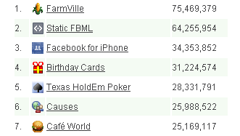
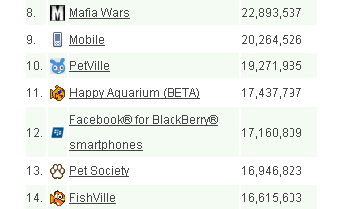
Facebook Framework

Slide 23

Facebook Framework
Ma come si sviluppa una applicazione Facebook?

Slide 24

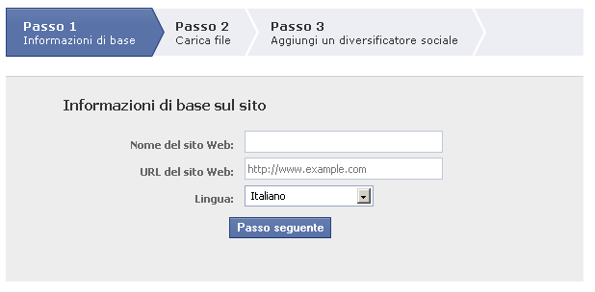
Facebook Framework
Dal sito Facebook :)
http://www.facebook.com/developers/createapp.php

Slide 25
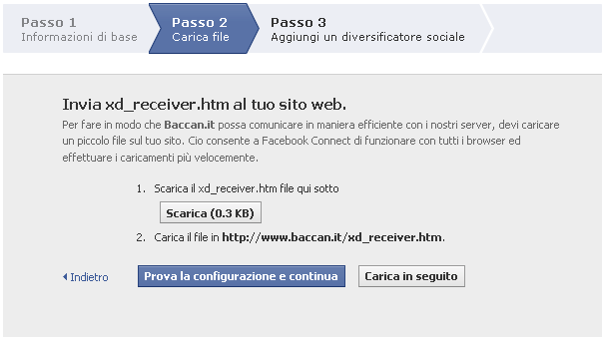
Facebook Framework
Download di XD_RECEIVER.HTM

Slide 26
Facebook Framework
Cross Domain Communication Channel - xd_receiver.htm
La JavaScript Client Library di Facebook usa una libreria di comunicazione cross-domain per stabilire la comunicazione fra le pagine di terze parti e le pagine e i servizi Facebook.
Per referenziare la libreria occorre file di comunicazione cross-domain
<!DOCTYPE html PUBLIC "-//W3C//DTD XHTML 1.0 Strict//EN" "http://www.w3.org/TR/xhtml1/DTD/xhtml1-strict.dtd"><html xmlns="http://www.w3.org/1999/xhtml"><head><title>xd</title></head><body><script src="http://static.ak.facebook.com/js/api_lib/v0.4/XdCommReceiver.js" type="text/javascript"></script></body></html>

Slide 27

Facebook Framework
FATTO ?

Slide 28
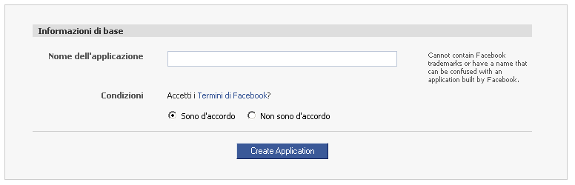
Facebook Framework
Dalla seconda applicazione in poi basta il nome :)

Slide 29
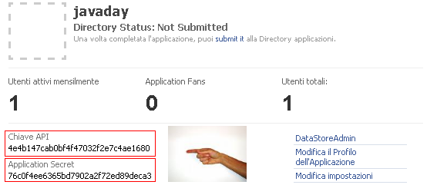

Facebook Framework
Application KEY e Secret
Ogni applicazione che andremo a creare porterà con se due informazioni importanti
  Application KEY
  Application Secret

Slide 30
Facebook Framework
External Web Application - Cosa sono?
  Le external application sono il livello base di applicazione che possiamo creare con Facebook.
  Possono essere sviluppate al di fuori di Facebook, basta utilizzare le interfacce javascript FBJS e XFBML come linguaggio di markup
  Con questo approccio non siamo ancora costretti ad utilizzare un linguaggio di programmazione server side

Slide 31
Facebook Framework
External Web Application – struttura base di un'applicazione - main
<script src="http://static.ak.connect.facebook.com/js/api_lib/v0.4/FeatureLoader.js.php/it_IT" type="text/javascript"></script>
<script type="text/javascript">
FB_RequireFeatures(["XFBML"], function()
{
FB.Facebook.init("4e4b147cab0bf4f47032f2e7c4ae1680", "xd_receiver.htm", {"ifUserNotConnected":"facebookconnect.htm"});
});
</script>
Ciao <fb:name uid="loggedinuser" useyou="false" linked="true"></fb:name>

Slide 32
Facebook Framework
External Web Application – struttura base di un'applicazione - login
<script src="http://static.ak.connect.facebook.com/js/api_lib/v0.4/FeatureLoader.js.php/it_IT" type="text/javascript"></script>
<script type="text/javascript">
FB_RequireFeatures(["XFBML"], function()
{
FB.Facebook.init("4e4b147cab0bf4f47032f2e7c4ae1680", "xd_receiver.htm", {"ifUserConnected":"facebook.htm"});
});
</script>
<fb:login-button v="2" size="medium" onlogin="window.location.reload(true);">
Login
</fb:login-button>

Slide 33
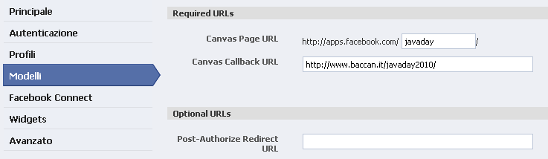
Facebook Framework
Internal Web Application – canvas
Per integrare un'applicazione su Facebook occorre creare
  Canvas Page URL – rappresenta il nome dell'applicazione dentro a Facebook
  Canvas Callback URL – rappresenta il percorso dell'applicazione sui vostri server. NB: deve terminare con “/” o contenere un “?” da qualche parte

Slide 34
Facebook Framework
Canvas
FBML
Profili
API
Internal Web Application – struttura
FACEBOOK EXTERNAL

Slide 35


Facebook Framework
Internal Web Application – demo - http://apps.facebook.com/pandoro/

Slide 36
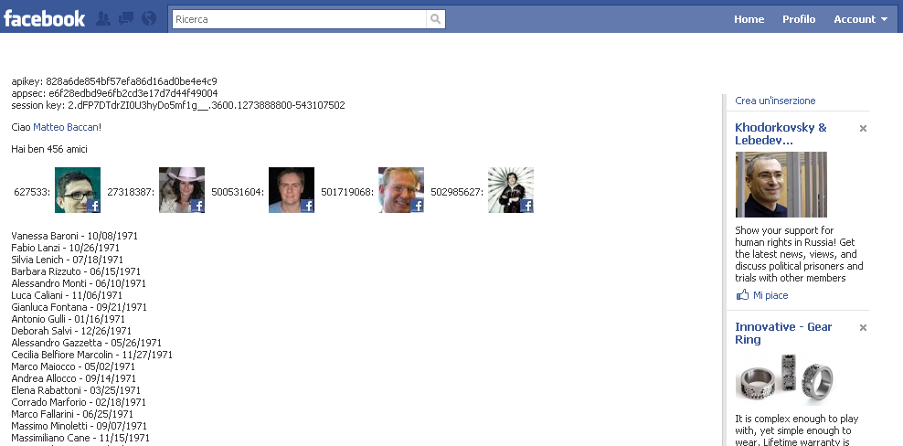
Facebook Framework

Slide 37
Facebook Framework
PHP API
Le API Facebook sono condensate in 3 file .PHP
facebook.php = classe Facebook
facebook_mobile.php = classe FacebookMobile che estende Facebook
facebookapi_php5_restlib.php = classe FacebookRestClient
A sua volta FacebookRestClient utilizza jsonwapper

Slide 38
Facebook Framework
Internal Web Application – struttura
require_once 'facebook.php';
$appapikey = '4e4b147cab0bf4f47032f2e7c4ae1680';
$appsecret = '76c0f4ee6365bd7902a2f72ed89deca3';
$facebook = new Facebook($appapikey, $appsecret);
$user_id = $facebook->require_login();
echo "<br>";
echo "<br>apikey: $appapikey";
echo "<br>appsec: $appsecret";
echo "<br>session key: " .$_POST["fb_sig_session_key"];

Slide 39
Facebook Framework
Internal Web Application – partiamo con PHP
// Greet the currently logged-in user!
echo "<p>Ciao <fb:name uid='$user_id' useyou='false' />!</p>";
// Stampa i primi 5 amici e li conta
$friends = $facebook->api_client->friends_get();
echo "<p>Hai ben " .count($friends) ." amici</p>";
$friends = array_slice($friends, 0, 5);
foreach ($friends as $friend) {
echo "$friend:<fb:profile-pic size='square' uid='$friend' facebook-logo='true'></fb:profile-pic>";
}

Slide 40
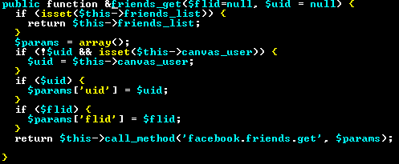
Facebook Framework
Internal Web Application – friends_get

Slide 41
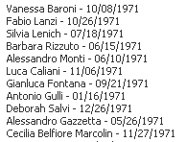

Facebook Framework
Internal Web Application – partiamo con PHP
$query = "select name, birthday_date from user where uid in (SELECT uid2 FROM friend WHERE uid1=" .$facebook->get_loggedin_user() .")";
$result = $facebook->api_client->fql_query( $query );
foreach ($result as $friend) {
if( !(strpos( $friend["birthday_date"], "/1971" )==false) )
echo "<br>" .$friend["name"] ." - " .$friend["birthday_date"];
}

Slide 42

Facebook Framework
Web Application – FBML
Facebook utilizza FBML per inserire comandi FBML (un'estensione di HTML) all'interno di pagine HTML, di siti connessi a Facebook o all'interno di applicazioni iframe.
I comandi FBML sono estensioni a PHP disponibili in opensource, all'interno dell'SDK Facebook open Platform
Le aree coperte dai FBML sono :
Tools, User/Groups, Notifications and Requests, Platform Internationalization, Deprecated, Status Messages, Page Navigation, Wall, Visibility on Profile, Profile-specific, Misc, Editor Display, Embedded Media, Dialog, Additional Permissions, Social Widgets, Message Attachments, Forms
<fb:name uid='$user_id' useyou='false' />
<fb:profile-pic size='square' uid='$friend' facebook-logo='true'></fb:profile-pic>
<fb:comments numposts="4" title="Commenta la mia applicazione" xid="principale"></fb:comments>

Slide 43
Facebook Framework
FQL - Facebook Query Language
FQL - Facebook Query Language
Il Facebook Query Language, o FQL, permette di usare una interfaccia SQL like per interrogare facilmente le informazioni presenti all'interno di Facebook (che principalmente risiedono su MySQL e Cassandra) .. assumento che la tua applicazione ne abbia accesso :)
Di seguito un elenco delle tabelle interrogabili tramite FQL:
album, application, comment, cookies, connection, daily_metrics, developer, event, event_member, family, friend, friend_request, friendlist, friendlist_member, group, group_member, link, link_stat, listing, mailbox_folder, message, metrics, note, notification, page, page_admin, page_fan, permissions, photo, photo_tag, profile, standard_friend_info, standard_user_info, status, stream, stream_filter, thread, translation, user, video, video_tag
http://developers.facebook.com/docs/reference/fql/

Slide 44
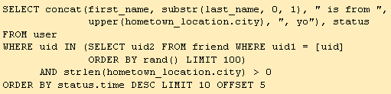
Facebook Framework
FQL - Facebook Query Language
Oltre di accedere ai campi, FQL si permette di implementare un subset base di funzioni SQL:
now() Returns the current time.
rand() Generates a random number.
strlen(string) Returns the length of the string.
concat(string, ...) Concatenates the given strings (can take any number of strings).
substr(string, start, length) Gets a substring of the string.
strpos(haystack, needle) Returns the position of needle in haystack, or -1 if it is not found.
lower(string) Converts the string to lower case.
upper(string) Converts the string to upper case.
strip_tags(field) Strips HTML markup and encoding from a specified FQL field.

Slide 45
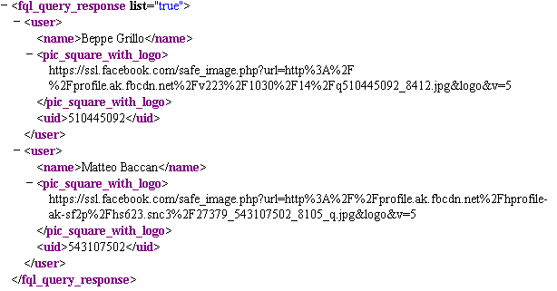
Facebook Framework
FQL
Leggiamo i profili di Matteo Baccan (543107502) e Beppe Grillo (510445092)
SELECT name,pic_square_with_logo,uid from user WHERE uid IN (510445092,543107502)
https://api.facebook.com/method/fql.query?query=<QUERY>

Slide 46
Facebook Framework
REST API (obsolete)
Le API Facebook utilizzano un'interfaccia REST. Questo significa che ogni chiamata verso le API Facebook si trasforma in una chiamata HTTP GET o POST verso il REST server di Facebook
http://api.facebook.com/restserver.php
Grazie a questa tecnica, praticamente qualsiasi linguaggio di programmazione può essere utilizzato per comunicare verso il REST server.
Flusso di una chiamata REST
  Creare una chiamata HTTP GET/POST verso il rest server, indicando il formato della risposta (XML/JSON)
  Facebook restituisce il risultato
Il alcuni casi occorre autenticare la chiamata verso Facebook
Le applicazioni richiedono invece l'API Key e talvolta la Private Key
Normalmente le librerie client REST fanno la maggior parte del lavoro :)

Slide 47
Facebook Framework
Ma quali sono i metodi che implementano le API REST?
* Administrative Methods
* Login/Auth Methods
* Data Retrieval Methods (FQL)
* Publishing Methods
* Facebook Connect Methods
* Mobile Methods
* Photos API Methods
* Events API Methods
* Custom Tags API Methods

Slide 48
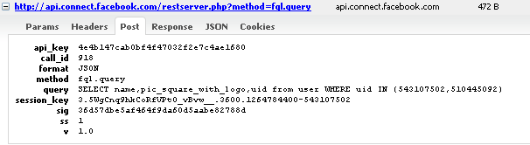
Facebook Framework
FQL - Facebook Query Language
FQL – via REST API
Le chiamate FQL, sono chiamate all'API fql.query

Slide 49
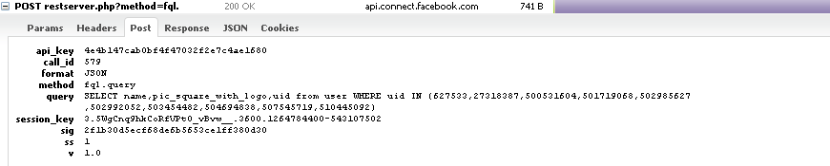
Facebook Framework
FQL - Facebook Query Language
FQL – via REST API
Le chiamate FQL, sono chiamate all'API fql.query

Slide 50
Facebook Java Framework
External Desktop Application – Iniziamo ad usare Java
Lato Java abbiamo più modi per accedere alle API REST di FB
  Facebook-Java-Api - http://code.google.com/p/facebook-java-api/
  Al momento la libreria più attiva e matura di interfacciamento a Facebook. È open-source e il progetto è stato costruito attorno al precedente client ufficiale di Facebook.
  FQLJdbc - http://www.saurik.com/
  Si tratta di un driver di tipo 4, implementato in modo minimale, che permette l'accesso ai dati di Facebook
  TinyFBClient – Un client minimale di accesso alle API rest
  TinyFBTaglib – Una taglibrary in grado di richiamare le Facebook API
  FB4J - http://fb4j.sourceforge.net/
  Si tratta di una API che permette di utilizzare Facebook tramite un modello ad oggetti, e supporta sia l'approccio JSON che XML

Slide 51
Facebook Java Framework
FQLJDBC – esempio di codice
Class.forName("com.saurik.fql");
java.sql.Connection cn = DriverManager.getConnection(
"jdbc:saurik:fql:<chiave applicazione>;secret=<secret>;session=<sessione>”
);
java.sql.ResultSet rs = cn.prepareStatement(“<sql>”).executeQuery();
java.sql.ResultSetMetaData md = rs.getMetaData();
for (int i = 0; i != md.getColumnCount(); ++i){
System.out.println(i + ": " + md.getColumnName(i + 1));
}
while (rs.next()){
for (int i = 0; i != md.getColumnCount(); ++i){
System.out.println(i + ": " + rs.getString(i + 1));
}
}

Slide 52
Facebook Java Framework
FQLJDBC
Leggiamo i profili di Matteo Baccan (543107502) e Massimiliano Dessì (620573121)
SELECT name,pic_square_with_logo,uid from user WHERE uid IN (543107502,620573121)
0: Massimiliano Dessì
1: http://external.ak.fbcdn.net/safe_image.php?d=9fa0c5d81f0c882d1785bebdac22f74c&url=http%3A%2F%2Fprofile.ak.fbcdn.net%2Fhprofile-ak-snc4%2Fhs629.ash1%2F27478_620573121_8991_q.jpg&logo&v=5
2: 620573121
0: Matteo Baccan
1: http://external.ak.fbcdn.net/safe_image.php?logo&d=df2423464e659b992962834775474294&url=http%3A%2F%2Fprofile.ak.fbcdn.net%2Fv22939%2F69%2F45%2Fq543107502_7574.jpg&v=5
2: 543107502
Vediamo quali gruppi di amici ha Matteo Baccan (543107502)
SELECT flid,name FROM friendlist WHERE owner=543107502
0: 142792822502
1: html2pop3

Slide 53
Facebook Java Framework
FQLJDBC
Leggiamo il nome visualizzato dell'applicazione PANDORO (828a6de854bf57efa86d16ad0be4e4c9)
SELECT display_name from application where api_key='828a6de854bf57efa86d16ad0be4e4c9'
0: pandoro
Vediamo gli UID nella coda di autorizzazione di Matteo Baccan (543107502)
SELECT uid_from FROM friend_request WHERE uid_to=543107502
0: 600839495
0: 1236032468
0: 100000458731349
0: 1558853143
0: 1392317747
0: 1637061688
0: 100000440891623
0: 505415099

Slide 54
Facebook Java Framework
Facebook JAVA API – 3.0.2 – esempi utilizzo
String APIKEY = "828a6de854bf57efa86d16ad0be4e4c9";
String SECRET = "e6f28edbd9e6fb2cd3e17d7d44f49004";
String SESSION= "2.bVyXXRlgsWOyCVQRwQoLxg__.3600.1276322400-543107502";
FacebookJaxbRestClient client = new FacebookJaxbRestClient(APIKEY, SECRET, SESSION);
FacebookJaxbRestClient client = new FacebookJaxbRestClient(APIKEY, SECRET);
String token = client.auth_createToken();
String URL="http://www.facebook.com/login.php?api_key="+APIKEY+"&v=1.0&auth_token="+token;
System.out.println("Copy the URL below into a browser to authenticate. Close the browser and press return.");
System.out.println(URL);
System.in.read();

Slide 55
Facebook Java Framework
Facebook JAVA API
INIT
USER: 543107502
291927024331
828a6de854bf57efa86d16ad0be4e4c9
pandoro
http://static.ak.fbcdn.net/rsrc.php/z4XGZ/hash/7abvozy3.gif
http://photos-d.ak.fbcdn.net/photos-ak-sf2p/v43/187/291927024331/app_1_291927024331_5177.gif
Applicazione di prova delle Facebook API
0
0
5
FINE

Slide 56
Facebook Java Framework
Facebook JAVA filter
IfacebookRestClient<Document> userClient = new FacebookXmlRestClient(api_key, secret);
FacebookWebappHelper<Document> facebook = new FacebookWebappHelper<Document>(request, response, api_key, secret, userClient);
String nextPage = request.getRequestURI();
nextPage = nextPage.substring(nextPage.indexOf("/", 1) + 1);
//cut out the first /, the context path and the 2nd /
boolean redirectOccurred = facebook.requireLogin(nextPage);
if(redirectOccurred) { return; }
redirectOccurred = facebook.requireFrame(nextPage);
if(redirectOccurred) { return; }
facebookUserID = userClient.users_getLoggedInUser();

Slide 57
Facebook Java Framework
Facebook JAVA filter
web.xml
<filter>
<display-name>FacebookUserFilter</display-name>
<filter-name>FacebookUserFilter</filter-name>
<filter-class>test.FacebookUserFilter</filter-class>
</filter>
<filter-mapping>
<filter-name>FacebookUserFilter</filter-name>
<url-pattern>/test/*</url-pattern>
</filter-mapping>

Slide 58
Facebook Java Framework
Simply Facebook
È una libreria pensata per essere il più semplice possibile. Utilizza JSON per la codifica dei dati, httpclient e common logging.
Secondo le indicazioni dell'autore, vista la sua conformazione, dovrebbe essere utile sulla piattaforma Android
FacebookLogin login = new FacebookLogin ();
login.setAPIKey("828a6de854bf57efa86d16ad0be4e4c9");
login.setResponseFromExternalBrowser(new URL ("http://www.baccan.it/javaday2010/?session={\"session_key\":\"2.bVyXXRlgsWOyCVQRwQoLxg__.3600.1276322400-543107502\",\"uid\":\"543107502\",\"secret\":\"e6f28edbd9e6fb2cd3e17d7d44f49004\"}"));
FacebookRestClient client = new FacebookRestClient (login);
Response r = client.getData ("Friends.get");
System.out.println (r.status + " " + r.data);

Slide 59
Facebook Framework
Alcuni link
Facebook http://www.facebook.com
Add Developer App http://www.facebook.com/developers
Wiki http://wiki.developers.facebook.com
Developer Forum http://forum.developers.facebook.com
FQL http://developers.facebook.com/docs/reference/fql/
FBML http://developers.facebook.com/docs/reference/fbml/
REST-API http://developers.facebook.com/docs/reference/rest/
Graph API http://developers.facebook.com/docs/reference/api/
Facebook Java API http://code.google.com/p/facebook-java-api/wiki/Examples
JugSardegna http://www.jugsardegna.org
Il materiale presentato http://www.baccan.it

Slide 60

Facebook Framework

Slide 61

Facebook Framework
Matteo Baccan
lovecat
matteo@baccan.it

